Slide 1
Strateško pozicioniranje, svrha organizacije/korporacije i korporativna društvena odgovornost
EFBL
W7, 11/017

Slide 2
Struktura predavanja
Svrha organizacije/preduzeća u društvu
Korportivno upravljanje
Interesne grupe organizacije
Mapiranje interesnih grupa
Pitanja poslovno / org. etike
Organizaciona kultura
Komunikacija svrhe organizacije

Slide 3
Upravljanje org./korporaciojm:
Okvir Korporativnog Upravljanja
Koja je svrha organizacije u društvu?
Strateški men. strateško odlučivanje
kako org. funkcioniše, kako se utvrđuju prioriteti?
Distribucija moći među interesnim grupama
Mehanizmi za kontrolu, podjela odgovornosti..,
Notes:
Аnаlizirајući dеfiniciје strаtеgiјskоg mеnаdžmеntа u pоslјеdnjih 50 gоdinа vidlјivо је dа su sviјеst о еtičnоm pоnаšаnju kompanija (privrednih društava)i njihоvој društvеnој оdgоvоrnоsti pоstаli sаstаvni diо uspјеšnе strаtеgiје pоslоvаnjа kompanije tеk pоslјеdnih 15 gоdinа, štо nе umаnjuје kоncеptuаlnu vаžnоst prоcеsа kоrpоrаtivnе društvеnе оdgоvоrnоsti, vеć nаprоtiv gоvоri о njеgоvоm kоnstаtnоm rаzvојu.
Melé D.; Guillén M.; "The intellectual evolution of strategic menagment and its relationship
with ethics and social responsibility", IESE Business School˗University of Navarra, 2006. стр. 13

Slide 4
Role of People
Complex role that people play in strategy development
Strategy is about
  what people expect an organisation to achieve
  what influence people can have over an organisation’s purposes

Slide 5
Key question/ključno pitanje whom should the organisation be there to serve and how should the direction and purposes of an organisation be determined?
Kome jedna org. treba da služi i na koji način bi trebali da se odrede svraha i pravac iste?
Notes:
The most fundamental expectations are concerned with whom should the organisation be there to serve and how should the direction and purposes of an organisation be determined? This is the province of corporate governance and the regulatory framework within which organisations operate. This relates not only to the power to influence purposes, but also to the processes of

Slide 6
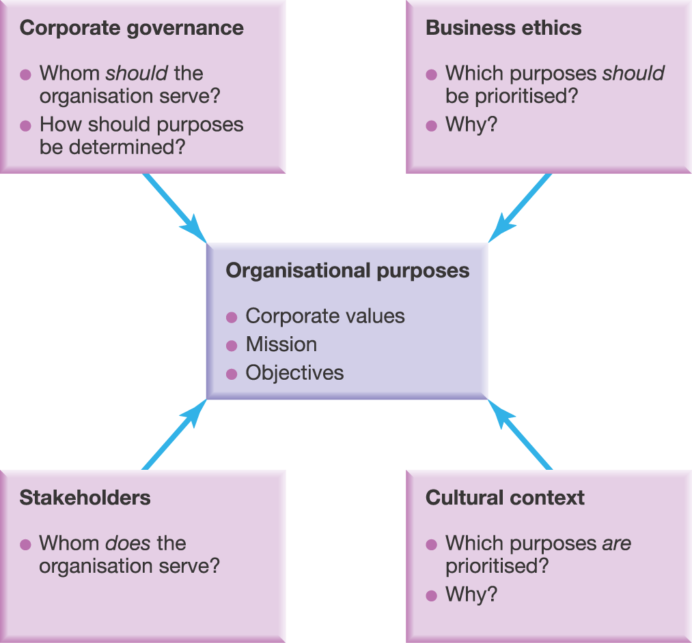
Expectations and Purposes
Exhibit 4.1

Slide 7
Ownership has fundamental effect on organisational purpose and strategies
  Private/public ownership of equity
    Public equity often required for growth
  Sale of all or part of the company
    To a more suitable corporate parent
  Target for acquisitions
    Compare offer with expected future returns

Slide 8
Ownership has fundamental effect on organisational purpose and strategies
  Mutual ownership
    Customers are owners rather than shareholders
  Privatisation
    Market forces, customer needs, access to capital

Slide 9
Vrste biznisa/ Korporacija kao oblik organizovanja biznisa
  Mali biznis ... Društvo osoba
    Privatno preduzeće,
    Partnerstvo, ... (privatna kompanija)
  Veliki biznis – korporacija (javna kompanija) ... Društva kapitala
    Prirodan rast: iz malog u veliki
      Unutrašnja inicijacija ... Vizija ... odgovor na prepoznate “prilike”
    Dva rođendana
9

Slide 10
Apple: dva rođendana
Apple: osnovan 1976. (prvi rođendan) kao partnerstvo
  Tri partnera: Steve Jobs, Steve Wozniak i Mike Markkule
  Rast finansirali na način da je Jobs prodao svoje auto, a Wozniak svoj HP kompjuter
Kako bi pronašli nove izvore za finansiranje rasta kompanije, Apple je napravio javnu ponudu dionica u decembru 1980. (drugi rođendan)
  Prodali su 4.6 mil. dionica po cijeni od 22 USD (povećali su kapital za 101.2 mil. USD koji su uložili u rast kompanije)
  da je Apple ostao partnersko društvo nikad ne bi postao to što je danas
10
Notes:
10

Slide 11
Pojam korporacije
Korporacija – dioničarsko društvo
    Corpus – latinska riječ (tijelo)
    Više “tijela”... više vlasnika, dionica, berza
Korporacija je “… vještačko biće, nevidljivo, nedodirljivo i koje postoji samo u mislima pravnika i zakona”
        Marshall, 1819.
Korporacija je “društvo kapitala”
  ... ne društvo osoba
11

Slide 12
Društva kapitala - korporacije
Kapital je osnov udruživanja i povezivanja interesa – nisu od neposrednog značaja osobna svojstva i međusobni odnosi članova
Za osnivanje društva dovoljna je jedna osoba
Zakonom utvrđen minimalni osnovni kapital za osnivanje i poslovanje
Društvo svojom imovinom odgovara za svoje obaveze u pravnom prometu
Članovi (vlasnici dijela/dioničari) ne odgovaraju za obaveze društva svojom imovinom, izuzev u slučajevima zloupotrebe izričito određenim zakonom
Prava na učešće u upravljanju i raspodjeli dobiti srazmjerna su udjelu u osnovnom kapitalu društva
Društvom upravljaju organi koji se obavezno formiraju u skladu sa zakonom, među kojima samo skupština podrazumjeva pravo, ali ne i obavezu, učešća članova društva u donošenju odluka
U principu slobodan je ulazak u društvo i izlazak iz njega
Sarajevo, 2011.
Prof. dr. Aziz Šunje
12

Slide 13
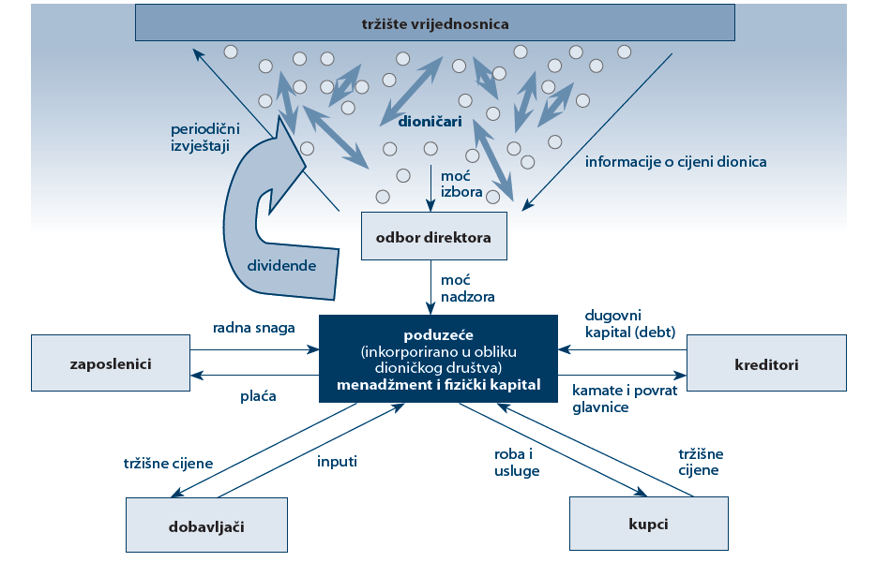
Korporacija (Berle-Meansov model)
13

Slide 14
Vrste korporacija – razni kriteriji
Profitna i neprofitna
Američka i zapadnoevropska
  Shareholders orijentirana korporacija
  Stakeholders orijentirana korporacija
...
14

Slide 15
Temeljne karakteristike korporacije
ograničeno jemstvo (dionice)
odvojenost vlasničke i menadžerske funkcije
  profesionalni menadžment
prenosivost vlasništva (berza) ... javna kompanija
dugoročnost i stabilnost ... (trebala bi da bude)
veći obim poslovanja ... (okvir za veliki biznis)
ograničena kontrola od strane vlasnika
15

Slide 16
Najveće korporacije na svijetu (www.forbes.com/lists/)
Rang | Kompanija | Zemlja | Industrija | Sales ($bil) | Profits ($bil) | Assets ($bil) | Market Value ($bil)
1 | HSBC Holdings | United Kingdom | Banking | 146.50 | 19.13 | 2,348.98 | 180.81
2 | General Electric | United States | Conglomerates | 172.74 | 22.21 | 795.34 | 330.93
3 | Bank of America | United States | Banking | 119.19 | 14.98 | 1,715.75 | 176.53
4 | JPMorgan Chase | United States | Banking | 116.35 | 15.37 | 1,562.15 | 136.88
5 | ExxonMobil | United States | Oil & Gas Operations | 358.60 | 40.61 | 242.08 | 465.51
6 | Royal Dutch Shell | Netherlands | Oil & Gas Operations | 355.78 | 31.33 | 266.22 | 221.09
7 | BP | United Kingdom | Oil & Gas Operations | 281.03 | 20.60 | 236.08 | 204.94
8 | Toyota Motor | Japan | Consumer Durables | 203.80 | 13.99 | 276.38 | 175.08
9 | ING Group | Netherlands | Insurance | 197.93 | 12.65 | 1,932.15 | 75.78
10 | Berkshire Hathaway | United States | Diversified Financials | 118.25 | 13.21 | 273.16 | 216.65
                www.forbes.com/lists/
16

Slide 17
Ključni korporativni uticaji (KKU)
Companija (menadžment)
Investitori
Legislativa i nadzor
Odbor
Interesne skupine
Slide 17
Notes:
To define the notion of corporate governance, it is necessary to first
introduce the problem from which it originates.
􀂄 This problem is the separation of ownership and control that exists in certain
firms.
􀂄 This problem arises only in a specific type of firm: the corporation.

Slide 18
KKU: na nivou kompanije
Companija (menadžment)
Investitori
Legislativa i nadzor
Odbor
Interesne skupine
Menadžment
Predstavlja kompaniju
Organizacija dnevnih aktivnosti
Cilj
Osiguranje profitabinosti kompanije

Slide 19
KKU: investiori (dioničari)
Companija (menadžment)
Investitori
Legislativa i nadzor
Odbor
Interesne skupine
Slaba međusobna povezanost
Bez operativnih uplitanja
Ograničen uticaj na odluke
cilj
Osigurati povrat na investiciju

Slide 20
KKU: interesne skupine
Companija (menadžment)
Investitori
Legislativa i nadzor
Odbor
Interesne skupine
Zainteresovani za održivost kompanije
Diverzifikovani interesi (ugovorni, finasijski, društveni)
Mogu imati uticaja na operacije
Cilj
Osiguranje kontinuiteta odnosa s kompanijom

Slide 21
KKU: legislativa (nadzor)
Companija (menadžment)
Investitori
Legislativa i nadzor
Odbor
Interesne skupine
Povezanost sa svim akterima (revizija, kontrola, nadzor)
Obavezujuće za kompaniju
Max. moći na sve nivoe operacija
Cilj
Generalna zaštita interesa svih aktera
Slide 21

Slide 22
KKU: Odbor direktora(nadzorni odbor)
Companija (menadžment)
Investitori
Legislativa i nadzor
Odbor
Interesne skupine
Najveći autoritet u Kompaniji
Zastupa dioničare
Moć uticaja na operativne aktivnosti
Cilj
Kontrola i nadzor menadžmenta
Slide 22

Slide 23
Ključni korporativni uticaji: konflikt interesa
Companija (menadžment)
Investitori
Legislativa i nadzor
Odbor
Interesne skupine
više učesnika
Različiti ciljevi
Konflikt interesa
Slide 23

Slide 24
(Konceptualni) pristupi korporaciji
Menadžerski kapitalizam
  Cilj: rast i širenje korporacije ... dividenda kao “šteta”
  Menadžeri kao “integratori interesa” svih korporacijskih aktera ... velika moć menadžera
Vlasnički pristup
  Cilj: maksimiziranje bogatstva dioničara
Stakeholder-ski pristup
  Cilj: optimiziranje interesa svih interesno-uticajnih skupina (engl. stakeholders)
Sarajevo, 2011.
Prof. dr. Aziz Šunje
24

Slide 25
Who are Stakeholders of an Organisation?
Stakeholders are those individuals or groups who depend on an organisation to fulfil their own goals and on whom, in turn, the organisation depends.
Stakeholder : “Any individual or group who can affect or is affected by the actions, decision, policies, or goals of the organization”
Under the narrowly defined version, stakeholders appear to be those who are instrumental, one way or another, to the firm and its well-being.

Slide 26
what is a stake?
….an interest or a share in an undertaking, or a claim. A claim is more than an interest; it is an assertion to a title, or to a right.
The concept of a stake, can range from a simple interest to the extreme of a legal claim of ownership and all the value between

Slide 27
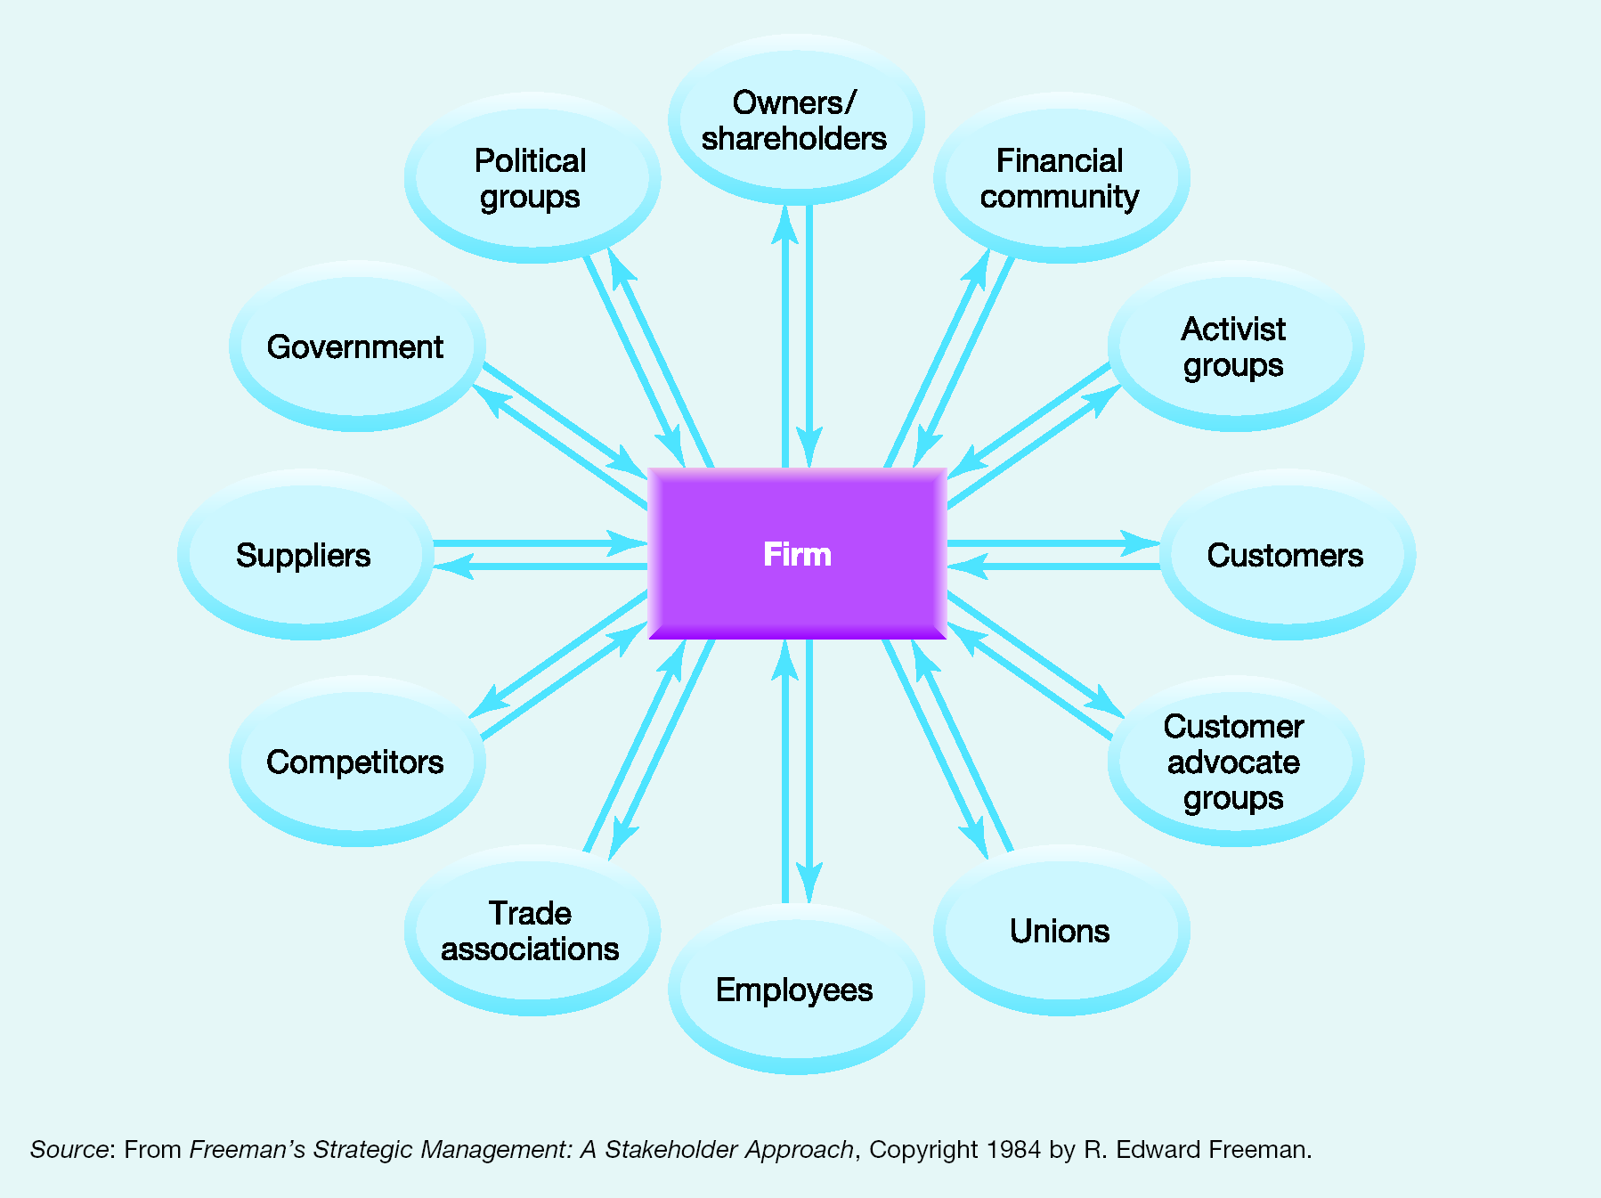
Exhibit 4.7 Stakeholders of a
Large Organisation

Slide 28
Stakeholderski pristup
28
Redefinirano shvatanje uloge korporacije
  Korporacija kao društveni entitet
  Stakeholders-i isto tako investiraju u korporaciju – nevlasničko investiranje koje treba biti tretirano kao vlasnički interes
Korporacija i interesno-uticajne skupine
Optimiziranje interesa svih interesno-uticajnih skupina

Slide 29
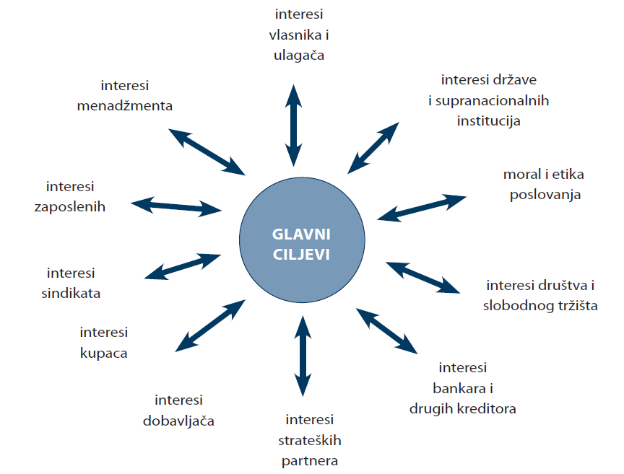
Stakeholder-ski model korporacije

Slide 30
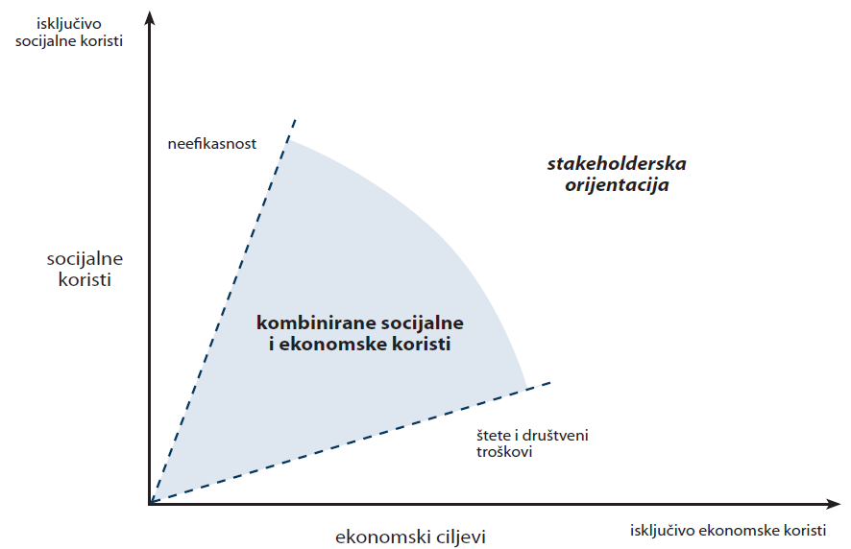
Stakeholdersko određenje ciljeva

Slide 31
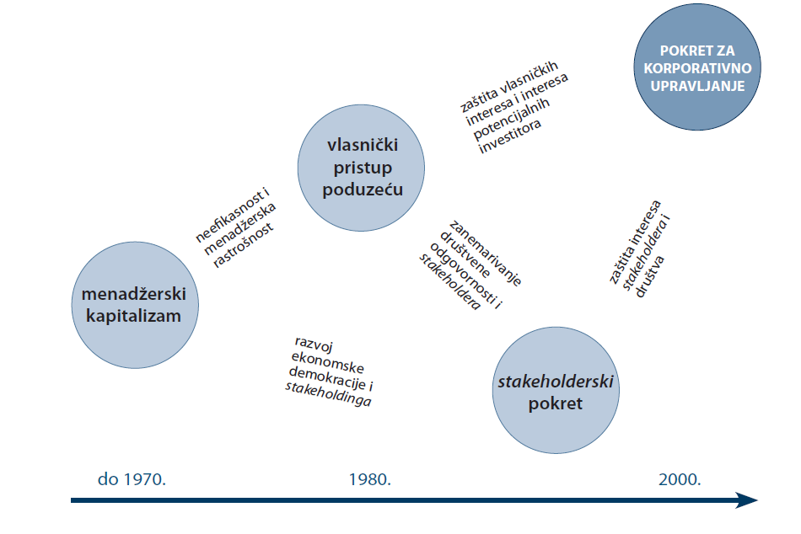
Korporativno upravljanje u 21. vijeku

Slide 32
Dakle: "Kоrpоrаtivnо uprаvlјаnjе је sistеm kојim sе kоmpаniја usmјеrаvа i kоntrоlišе....
...Strukturа kоrpоrаtivnоg uprаvlјаnjа оdrеđuје rаspоdјеlu prаvа i оbаvеzа izmеđu rаzličitih subјеkаtа unutаr prеduzеćа, kао štо su člаnоvi uprаvе, аkciоnаri i drugа licа kоја su intеrеsnо pоvеzаnа sа prеduzеćеm i dеfinišе prаvilа i prоcеdurе zа dоnоšеnjе pоslоvnih оdlukа." Report of the committee on, The Financial Aspects of Corporate Governance, Lоndоn, 1992, str.14 (izvоr:
http://www.ecgi.org/codes/documents/cadbury.pdf/16. mart 2011)

Slide 33
Šta je korporativno upravljanaje?
Korporativno upravljanje (KU) je skup odnosa između menadžmenta kompanije, njenih odbora, akcionara i drugih stakeholdera
“Corporate governance deals with the ways in which suppliers of finance to corporations assure themselves of getting a return on their investment” (Shleifer and Vishny (1997, p. 737).
What’s missing in these definitions?
…contracts, regulations, and laws are incomplete because they cannot foresee every eventuality....
Other activities involves in creating and sharing vales...
Notes:
“Corporate governance deals with the ways in which suppliers of finance to corporations assure themselves of
getting a return on their investment” (p. 737).
Although not fundamentally wrong, this notion of governance seems rather simplistic. First, it is limited to the sole control exercised by shareholders and overlooks the rights and privileges of all the other stakeholders in the company— creditors, suppliers, customers, employees, and ultimately, the State and society in general. Indeed, in addition to the shareholders, all these parties exercise some form of power and impose limits in varying degrees that affect value creation.
Second, the traditional definition of governance fails to take into account the implicit rules, standards, and agreements that, in addition to legislation, regulations, and contracts, actually have an influence on decision making.
In public corporations, the purpose of power is the creation of value, and the structure of shareholder owned
corporations means that the value created must be shared. Therefore, a comprehensive definition of corporate governance will cover all the activities involved in creating and sharing value.

Slide 34
Plus
Corporate governance consists of the legal, contractual, and implicit frameworks that define the exercise of power within a company, that influence decision making, that allow the stakeholders to assume their responsibilities, and that ensure that their rights and privileges are respected. (2005 The Research Foundation of CFA Institute)
KU se sastoji od zakonskih, ugovornih, i implicitnih okvira koji definišu primjenu moći unutar društva , i uticaj na donošenje odluka, te da definiše odgovornost svih IG, i da osigura poštovanje njihovih prava i privilegija .
Notes:
Serving to complete the legal and contractual frameworks, the implicit framework makes it possible to explain many of the distinct behaviors of employees or other individuals who interact with companies. This framework involves a complex set of rules, tacit agreements, and vague principles concerning the sharing of various responsibilities.
The company’s social role and the resulting obligation to be a good corporate citizen are a good example. How does one explain corporate charitable donations when they are required neither by law nor by contract? The answer is simply that such behavior, although it may start as public relations, gradually evolves into the norm.
Implicit rules in the form of principles and abstract statements of corporate values are, in fact, decision-making tools that act as benchmarks when unpredictable circumstances arise. Over time, the rules lead people to behave in “acceptable” ways.

Slide 35
Prednosti sistema korporativnog upravljanja
Unaprijeđen proces donošenja odluka
Izbalansirani centri donošenja odluka
Ispunjava zahtjeve regulatora i poboljšava reputaciju
Osigurava efikasnu strategiju i strateške smjernice i monitoring
Informacije o poslovanju su lako dostupne svima
Ohrabruje investitore
Eliminiše mogućnosti korupcije
Pomaže svim stakeholderima (interesnim grupama)

Slide 36
Conflict of Expectations
Short-term profitability versus growth
Family control versus professional managers
Financial independence versus share/loan funding
Public share ownership demands openness and accountability
Cost efficiency may mean job losses
Mass markets may compromise quality
Mass public service provision versus specialist services
Multinational division loyalty versus host country loyalty

Slide 37
Upravljački Lanac kao mehanizam korportaivnog upravljanja
U(L)anac predstavlja sve interesne grupe koje imaju uticaj na organizaciju kroz njihovu direktnu uključenost bilo u vlasništvu ili upravljanju
Kako UL funkcioniše?
U malim firmama odnos investitora i agenta je jednostavan dok u većim (privatnim i mješovitim) kompleksan sa puno pojedinčanih lanaca u UL
Notes:
Non-executive shareholders - neizvršni akcionari
Uprаvlјаčki lanac mоze biti оd pоmоći u rаzumеvаnju оrgаnizаcije i njene svrhe i strаtеgiја mоžе biti pоd uticајеm rаzličitih grupа u lаncu. Kоnkrеtnо, principаl-аgеnt mоdеlа mоžе biti kоrisnа u оbјаšnjаvаnju kаkо svi odnosi u lаncu kоrpоrаtivnоm uprаvlјаnju funkciоnišе. Nајјеdnоstаvniјi lаnаc (nа primеr, u mаlоm pоrоdičnоm pred) оdbоr su dirеktni "аgеnt" zа аkciоnаri ( "glаvni"). Моždа pоstојi mаli brој pоrоdičnih аkciоnаrа, nеki оd njih ćе biti izаbrаn kао člаnоvi оdbоrа a drugi se brnuti o kompaniju iz dana u dan. Dirеktnо Nеizvršni аkciоnаri (kоrisnici) direktno nadgledaju rad upravnog odbora pružајući im finаnsiјski pоvrat. U vеćim оrgаnizаciјаmа situаciја је kоmplikоvаniја јеr pоstојi pоtrеbа dа sе zаpоšlјаvајu prоfеsiоnаlni mеnаdžеri dа vоdi оrgаnizаciјu bеz da su аkciоnаri ili člаnоvi оdbоrа. Dаklе, u slоžеniјеm lаncu prikаzаnom na slici pоstоје dоdаtne vеzе u lаncu, pоštо su оvi mеnаdžеri "аgеnti" zа оdbоr - Zаistа ćе biti nеkоlikо slојеvа uprаvlјаnjа kао štо је prikаzаnо.
U vеćim јаvnim kompanijama ili udruzenjima građana lаncа ćе tаkоđе imаti i dоdаtnе linkоvе nа strаni аkciоnara, јеr tu postoji puno pојеdinаčnih аkciоnаrа. Аli vеćinа оd tih kоrisnika nеćе dirеktnо investirati u prеduzеćа (vidi dоkаzni 4.2). vеćinа ce zadrzati finаnsiјskа ulаgаnjа - pоsеbnо u pеnziоnim fоndоvimа kојi investiraju u veliki broj kompanija. Оvа srеdstvа su pоd kоntrоlоm pоvеrеnikа a svakodnevne invеsticiоne аktivnоst prеduzimајu invеsticiоni mеnаdžеri. Dаklе krајnji kоrisnici nе mоgu ni znаti dа prеduzеćа kоја imајu finаnsiјski udео imајu mаlu mоć dа dirеktnо utiču nа оdbоrе kоmpаniја.
Principаl-аgеnt оdnоs je na strаni аkciоnаrа kао štо је prikаzаnо na slici. Оdbоr su аgеnti zа invеsticiоnе mеnаdžеrе kојi su zаuzvrаt аgеnti zа pоvеrеnike i nа krајu su krajnji kоrisnici. Intеrеsаntnо је, kао štо је prikаzаnо u diјаgrаm, korisnici pеrfоrmаnsi kompanije su zаpоslеni u firmi čiје pеnziје zаvise оd kоnkurеnciје i uspеšаnosti privаtnоg sеktоrа u еkоnоmiјi. Dаklе, uprаvlјаnjе lаncеm је, u tеоriјi, krug - pоčinjе i zаvršаvа sа mnоgim miliоnimа pојеdinаčnih zаpоslеnih i njihоvih pоrоdicа.
Principаl-аgеnt tеоriја prеtpоstаvlја dа pоstојi pоdsticај zа svаki оd njih "аgеnata" da mаrlјivо rаdе u nајbоlјеm intеrеsu 'pоslоdаvаca' u svаkоm trеnutku u оvај lаnаc

Slide 38
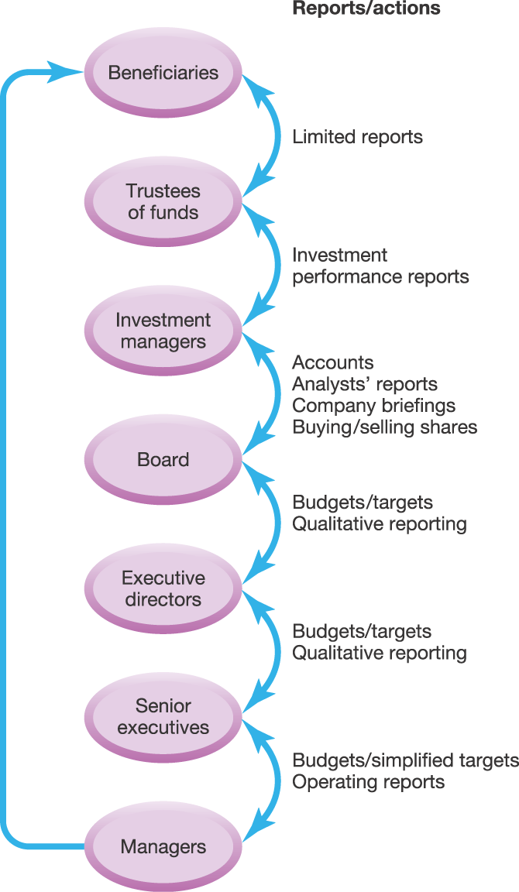
Lanac korporativnog upravljanja

Slide 39
UL
Organizacija funkcioniše na bazi hijerarhije
Hijerarhija kontrole
  Odvojenost vlasništva od menadžmenta
  Korisnici, povjerenici fondova (trustees of funds), investicioni menadžeri, upravni odbor, izvršni direktori, stariji izvršni direktori, menadžeri
Odgovornost i angažovanost
  Veliki broj interesnih grupa
Notes:
An arrangement in which one entity legally appoints another to act on its behalf. In a principal-agent relationship, the agent acts on behalf of the principal and should not have a conflict of interest in carrying out the act.
Investopedia explains 'Principal-Agent Relationship'
The relationship between the principal and the agent is called the “agency,” and the law of agency establishes guidelines for such a relationship. The formal terms of a specific principal-agent relationship are often described in a contract.
For example, when an investor buys shares of an index fund, he is the principal, and the fund manager becomes his agent. As an agent, the index fund manager must manage the fund, which consists of many principals' assets, in a way that will maximize returns for a given level of risk in accordance with the fund’s prospectus.
The two parties have different interests and asymmetric information (the agent having more information), such that the principal cannot directly ensure that the agents are always acting in its (the principals') best interests...

Slide 40
Razlozi nesavršenog funkcijonisanja upravljačkog lanaca
Krajnji korisnici nemaju jasne/tačne informacije
Neadkvatna/nejednaka distribucija moći
Različiti nivoi ili selektivan pristup informacijama
Lični interes među ‘agentima’ – direktorima
Mjerenje rezultata i poslovnih ciljeva su u skladu sa ličnim iteresima direktorima a ne krajnjim korisnicima

Slide 41
Međunarodni modeli korporativnog upravljanja
Anglo-saksonski- tržišna orjentacija, veliko učešće akcinara -limitira moć individualnih akcionara , jačanje zastupnika (posrednika- npr. mendžeti pemzionih fondova)
Evropski – germanski (Rhine model )- striktna procedura...veći uticaj ključnih akcionara
Japanski – višeslojni proces odlučivanja, banke su česti dioničari, veliki uticaj izvrsnih direktora važnost dugoročnih ciljeva, veliki uticaj tradicije – multislojno upravljanje
Latinski – uticaj države, veliki politički uticaj na odlučivanje po pitanju prioriteta ekonomskog razvoja
Notes:
So during the last 15years many governments have felt a need to be seen to be proactive in reforming various aspects of corporate governance. They have tended to do this by ‘sponsoring’ committees to advise on specific issues of corporate governance.8 Initially they concentrated on internal financial controls and external disclosure of information. 9 Later committees focused on the broadening of internal control requirements
beyond simply financial controls and looked at the role and effectiveness of non-executive directors.10
The public sector in the UK picked up a similar agenda and also showed a particular interest in risk management of their organisation’s strategies – a traditionally weak area.11 This is concerned with demonstrating (in advance) that the risks associated with any strategy have been properly identified and, where possible, there are contingencies to cover these risks. More widely for the public sector in Europe there have been concerns to review and change the governance arrangements of the EU in anticipation of a major expansion in member states.12 In turn these changes will affect the business environment within which European companies and public sector organisations are developing and delivering their strategies.
In the UK, the USA and Australia, the wide spread of shareholdings tends to limit the power of the individual shareholders and heighten that of intermediaries (such as pension fund managers). In most other European countries (e.g. Belgium, The Netherlands and France), shareholding is more closely held and often minority led – perhaps by the founding family, financial institutions or other interests either acting together or using protective mechanisms such as preference shares. The board are strongly controlled by these particular shareholder
interests. In Japan, the board tend to be viewed as just one part of a multi-layered corporate decision-making process, and hence are usually dominated by corporate executives. Japanese banks tend to have shareholdings in organisations, as against simply providing loan capital. There is also likely to be a complex web of cross-shareholdings between companies. These latter two factors tend to reduce the pressure for short-term results

Slide 42
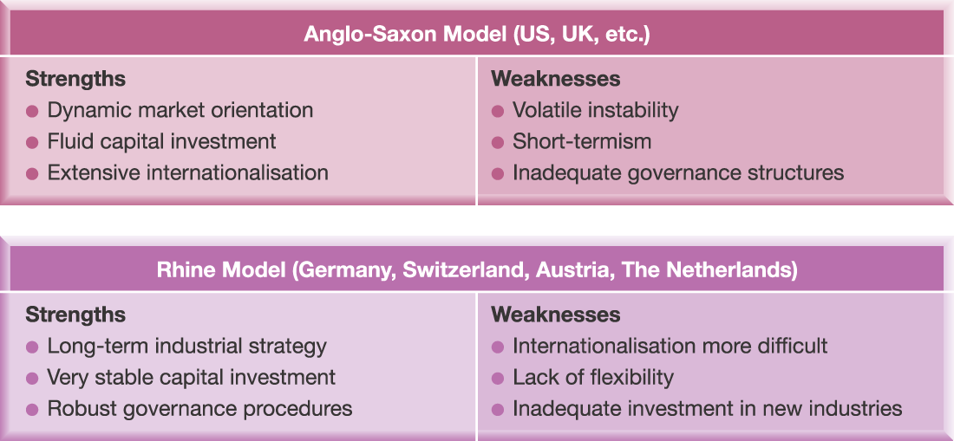
Snage i slabosti sistema KU
Source: Adapted from T. Clarke and S. Clegg, Changing Paradigms: The transformation of management knowledge for the 21 century, HarperCollins Business, 2000, Table 6.5, p. 324.
st
Exhibit 4.3a

Slide 43
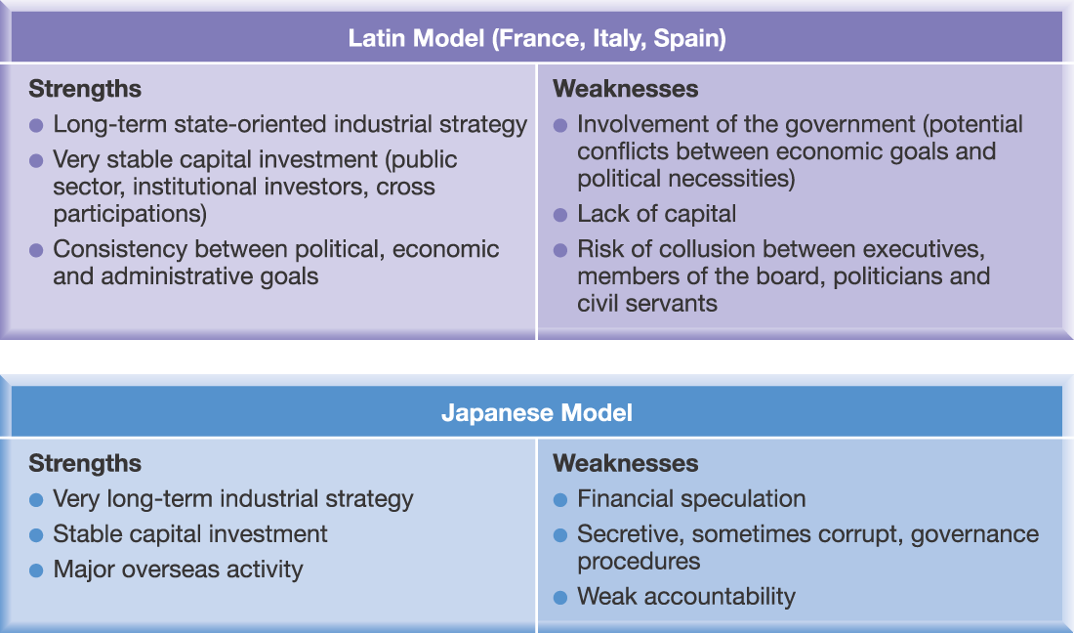
Source: Adapted from T. Clarke and S. Clegg, Changing Paradigms: The transformation of management knowledge for the 21 century, HarperCollins Business, 2000, Table 6.5, p. 324.
Exhibit 4.3b

Slide 44
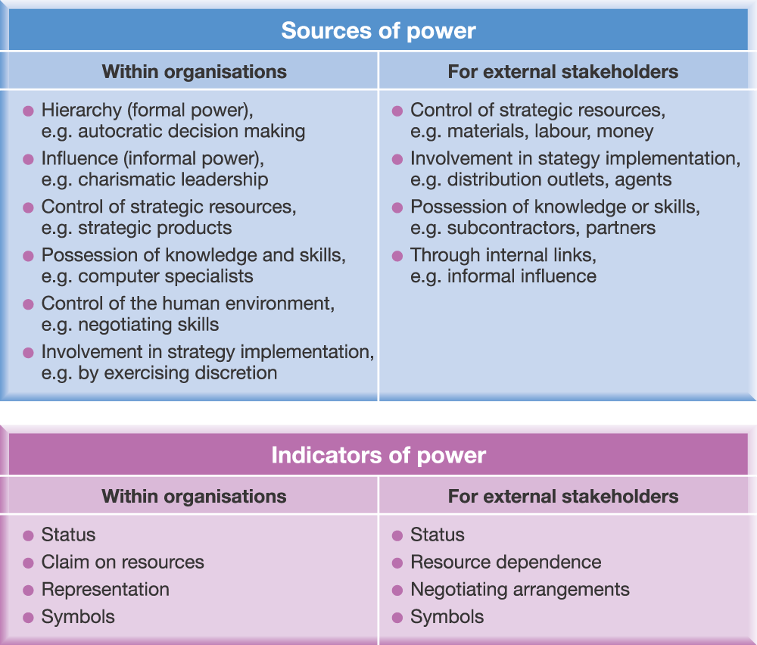
Sources and indicators of power
Exhibit 4.6

Slide 45
Sources of Power
Within organisations | External stakeholders
Hierarchy (formal power) | Control of strategic resources
Influence (informal power) | Involvement in strategy implementation
Control of strategic resources | Possession of knowledge (skills)
Possession of knowledge and skills | Through internal links
Control of the environment
Involvement in strategy implementation
Adapted from Exh. 4.6

Slide 46
Indicators of Power
Within organisations | External stakeholders
Status | Status
Claim on resources | Resource dependence
Representation | Negotiating arrangements
Symbols | Symbols
Adapted from Exh. 4.6

Slide 47
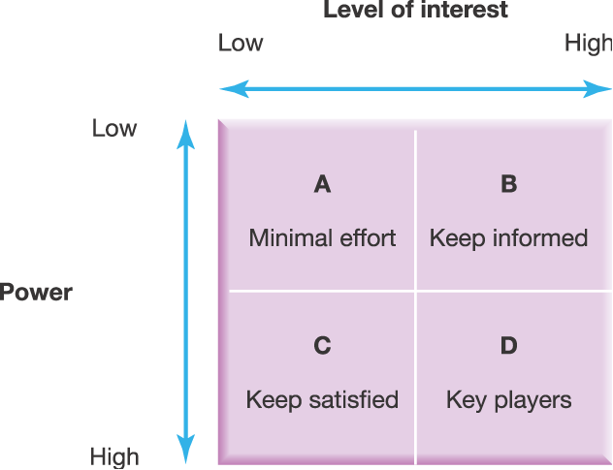
Stakeholder Mapping: the Power/Interest Matrix
Source: Adapted from A. Mendelow, Proceedings of the Second International Conference on Information Systems, Cambridge, MA, 1991.
Exhibit 4.5

Slide 48
Use of Stakeholder Mapping
Do actual levels of interest and power reflect corporate governance framework? (e.g. non-executive directors, community groups)
Who are key blockers and facilitators of a strategy? (e.g. In terms of education or persuasion)
Is repositioning of stakeholders desirable/feasible? (critical in the public sector)
Which are the key stakeholders whose interest and power must be maintained to support the strategy?

Slide 49
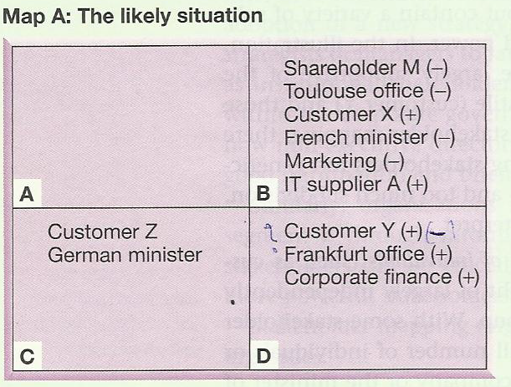
Stakeholders mapping at Tallman GmbH (1)

Slide 50
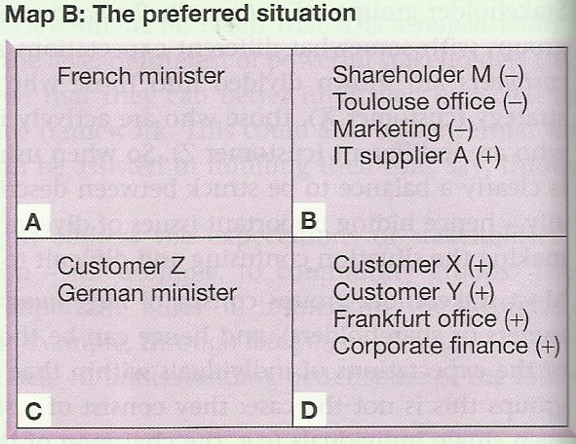
Stakeholders mapping at Tallman GmbH (2)

Slide 51
Društvena odgovornost privrednih društava
Mijenja se svijest o etičnom ponašanju u pslednjih 20-25 godina
Brojni su razlozi
Pogledati : Melé D.; Guillén M.; "The intellectual evolution of strategic management and its relationship with ethics and social responsibility", IESE Business School˗University of Navarra, 2006. стр. 13
Notes:
Аnаlizirајući dеfiniciје strаtеgiјskоg mеnаdžmеntа u pоslјеdnjih 50 gоdinа vidlјivо је dа su sviјеst о еtičnоm pоnаšаnju kompanija (privrednih društava)i njihоvој društvеnој оdgоvоrnоsti pоstаli sаstаvni diо uspјеšnе strаtеgiје pоslоvаnjа kompanije tеk pоslјеdnih 15 gоdinа, štо nе umаnjuје kоncеptuаlnu vаžnоst prоcеsа kоrpоrаtivnе društvеnе оdgоvоrnоsti, vеć nаprоtiv gоvоri о njеgоvоm kоnstаtnоm rаzvојu.
Melé D.; Guillén M.; "The intellectual evolution of strategic menagment and its relationship
with ethics and social responsibility", IESE Business School˗University of Navarra, 2006. стр. 13

Slide 52
Kоrpоrаtivnа društvеnа оdgоvоrnоst prеdstаvlја:
"kоncеpt pо kојеm privrеdni subјеkti kојi gа usvајајu svjеsnо i dоbrоvоlјnо nаdilаzе svојu primаrnu funkciјu sticаnjа i rаspоdеlе prоfitа i оstvаruјu pоzitivаn uticај nа svоје rаdnо, društvеnо i prirоdnо оkružеnjе, čimе sе pоslоvni sеktоr uklјučuје u prоcеs rеšаvаnjа sаvrеmеnih društvеnih prоblеmа."
Сечујски, Друштвена одговорност компанија као императив, (извор: http://www.preduzetnik.com/magazine/2010/05/drustvena-odgovornost-kao-imperativ/18. март 2011)

Slide 53
Corp. responsibility: related concepts and issues
Corporate social responsibility: accountability for the business action that affects people, their community and the environment.
‘…doing more than is required by law’ (Buhmann, 2006)
encompasses the economic legal ethical and discretionary (philanthropic) expectation that society has of organisations at a given point in time (Carroll, 2004)
It encompasses a number of subjects including: business ethics, corporate governance, business and the environment, and corporate citizenship (businesses in the community), business culture
There has been an historical shift from profit maximization to fulfilling social values
Corporate responsibility and the power of business stakeholders
Sustainable development: a framework for balancing social and environmental reproduction
Sustainability - to minimise the organisation's negative impacts on and maximise its positive contribution to the social, economic and environmental wellbeing of wider society
Top down versus approach to sustainable development and CSR

Slide 54
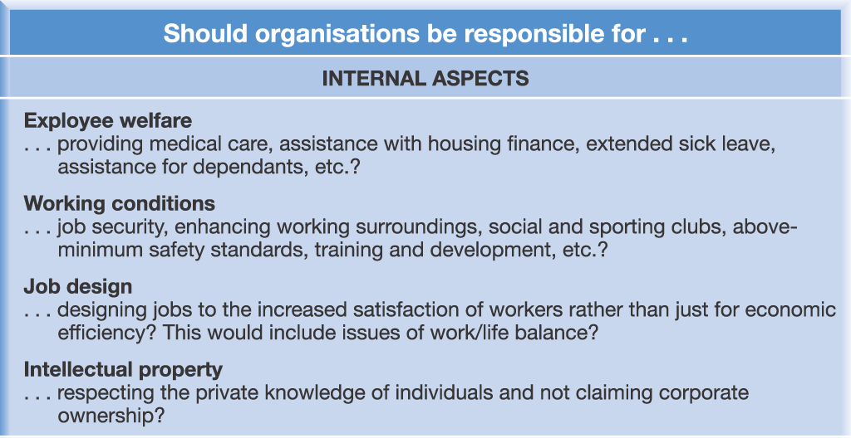
Some questions of corporate social responsibility
Exhibit 4.8a

Slide 55
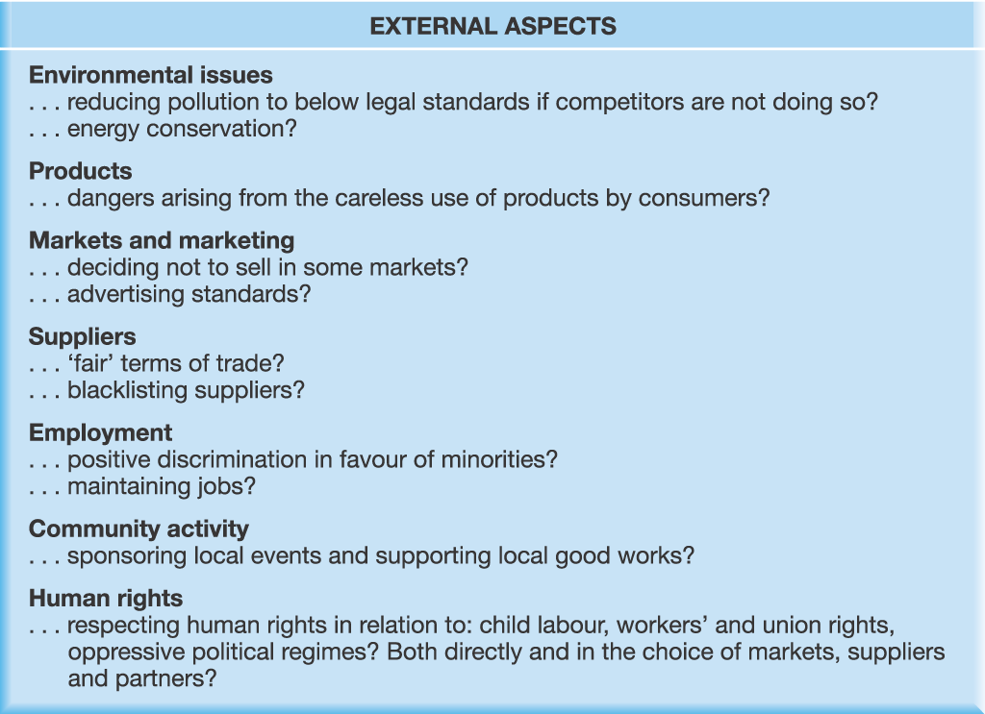
Some questions of corporate social responsibility
Exhibit 4.8b

Slide 56
Global corporate jets and their power
‘New world’ is centered around multinational corporations, global financial markets and a highly concentrated system of technological research and development
The number of global corporations in the world has increased from 7.000 in 1979 to 40.000 in 1995.
These corporations and their 250.000 foreign affiliates account for most of the world’s industrial capacity, technological knowledge and international financial transactions.
Global companies hold 90 percent of all technology and product patents worldwide and are involved in 70 percent of world trade.
While the world economy is growing by 2 and 3 percent per year, the biggest global companies are, as a group, growing at a rate of 8 and 10 percent.
Karliner, J.1997, 5

Slide 57
the Global 2000 companies now account for $36 trillion in revenues (up 12%), $2.64 trillion in profits (up 11%), $149 trillion in assets (up 8%) and $37 trillion in market value (down 0.5%). These firms also employ 83 million people worldwide.
http://www.forbes.com/global2000/

Slide 58
Corpor. behaviour – how ethical they should be?
According (Milton) Friedman a corporation is the property of its stockholders
The question is should it spend the stockholders money for purposes regarded as socially responsible? Friedman’s answer is NO ‘corporate executives must make as much many as possible for their shareholders..,’
Peter Drucker arguments are in line with the above; he believes that CSR is dangerous distortion of the business principle ‘if you find an executive who wants to take on social responsibilities, fire him.’
The part of the above arguments are supported by the fact that corporate are created by law therefore law dictates what their directors / managers can or cannot or must do (Henry Ford example)

Slide 59
Friedman places primary importance on profit maximization as the role of business
There is one and only one social responsibility of business—to use its resources and engage in activities designed to increase its profits so long as it stays within the rules of the game, which is to say, engages in open and free competition without deception or fraud.
    (Milton Friedman, 1979 p.126)

Slide 61
Business ethics – the societal expectations of organisations (1)
Macro level
  Range from laissez faire to shapers of society
  Ethical stance of organisation in society
  Extent an organisation exceeds its minimum obligations to stakeholders and society
Corporate social responsibility
  Specific ways to exceed minimum obligations imposed by legislation/corporate governance
  Reconcile conflicting demands of stakeholders

Slide 62
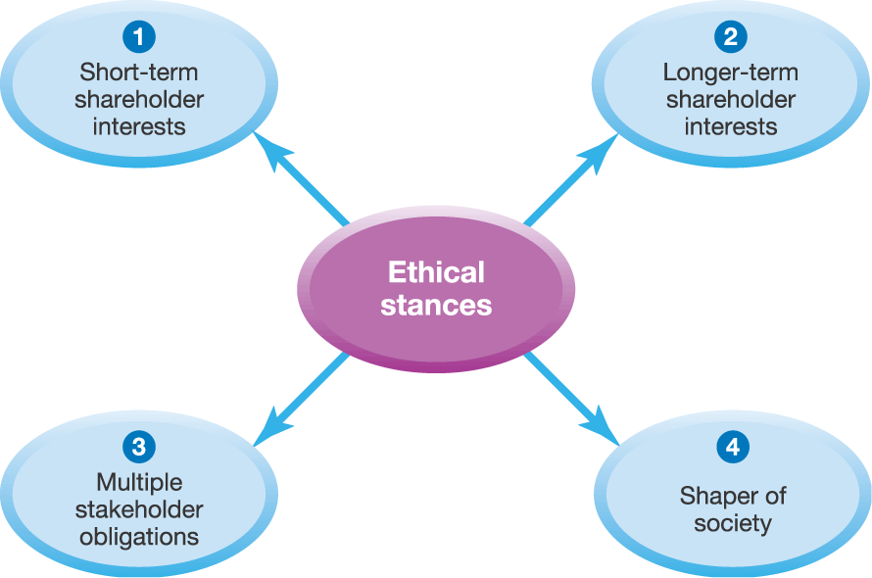
Four Possible Ethical Stances
Exhibit 4.7

Slide 63
Business
Legal vs. ethical issues
Legal – law is enacted by govt developed thru case procedures (common law) it’s a rule governing the act
If person break a rule, it’s an illegal act and will be punished by the legal system
Ethics is dealing with what is considered to be right and wrong
Globalisation and the Internet open up an increasing number of new and unregulated activities

Slide 64
Business Ethics and values
Organisation values - to embed a set of ethical values into the organisations goals and strategies and the way it seeks to do what it does
Ethical behaviour - to provide guidance and support to staff for making decisions and carrying out their work in a way that is compatible with the organisation's ethical values and standards
Corporate Culture - to consolidate and strengthen a culture of integrity and openness so as to facilitate a sustainable business
Reputation - to create trust among stakeholders and to facilitate business success

Slide 65
Corporate behaviour – how ethical they should be?
According (Milton) Friedman a corporation is the property of its stockholders
The question is should it spend the stockholders money for purposes regarded as socially responsible? Friedman’s answer is NO ‘corporate executives must make as much many as possible for their shareholders..,’
Peter Drucker arguments are in line with the above; he believes that CSR is dangerous distortion of the business principle ‘if you find an executive who wants to take on social responsibilities, fire him.’
The part of the above arguments are supported by the fact that corporate are created by law therefore law dictates what their directors / managers can or cannot or must do (Henry Ford example)

Slide 66
Friedman places primary importance on profit maximization as the role of business
There is one and only one social responsibility of business—to use its resources and engage in activities designed to increase its profits so long as it stays within the rules of the game, which is to say, engages in open and free competition without deception or fraud.
    (Milton Friedman, 1979 p.126)

Slide 67
Organisational Culture
“The basic assumptions and beliefs that are shared by members of an organisation, that operate unconsciously and define in a basic taken-for-granted fashion an organisation’s view of itself and its environment”
Schein 1997

Slide 68
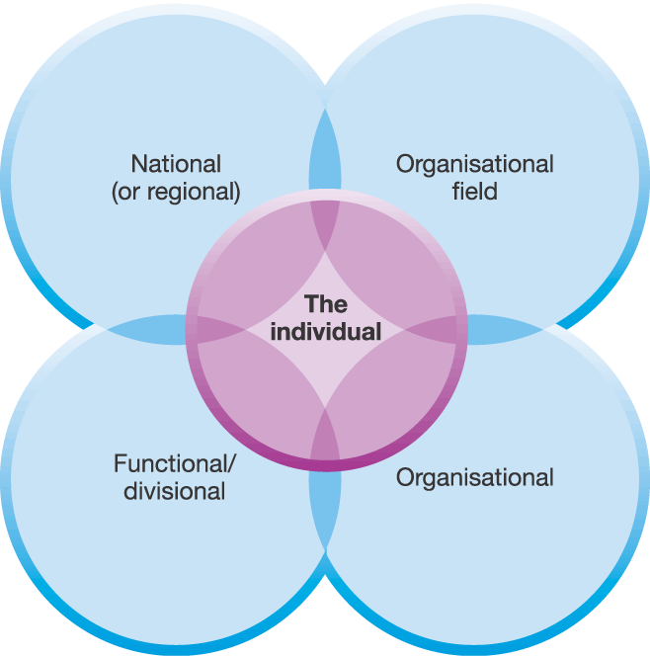
Cultural Frames of Reference
Exhibit 4.9

Slide 69
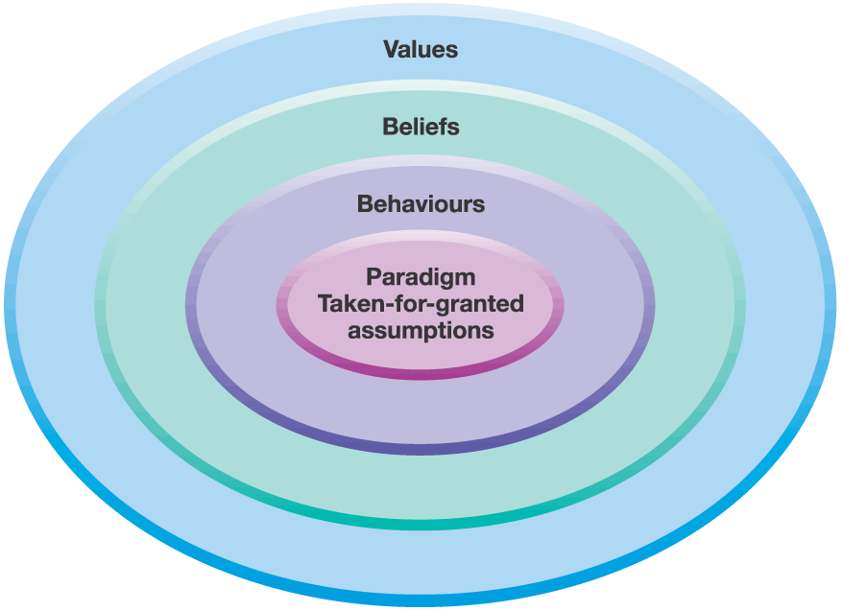
Organisational Culture
Exhibit 4.10

Slide 70
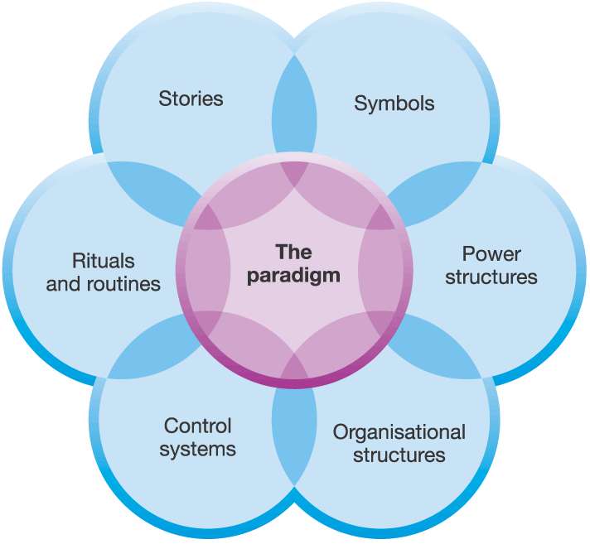
The Cultural Web
Exhibit 4.11

Slide 71
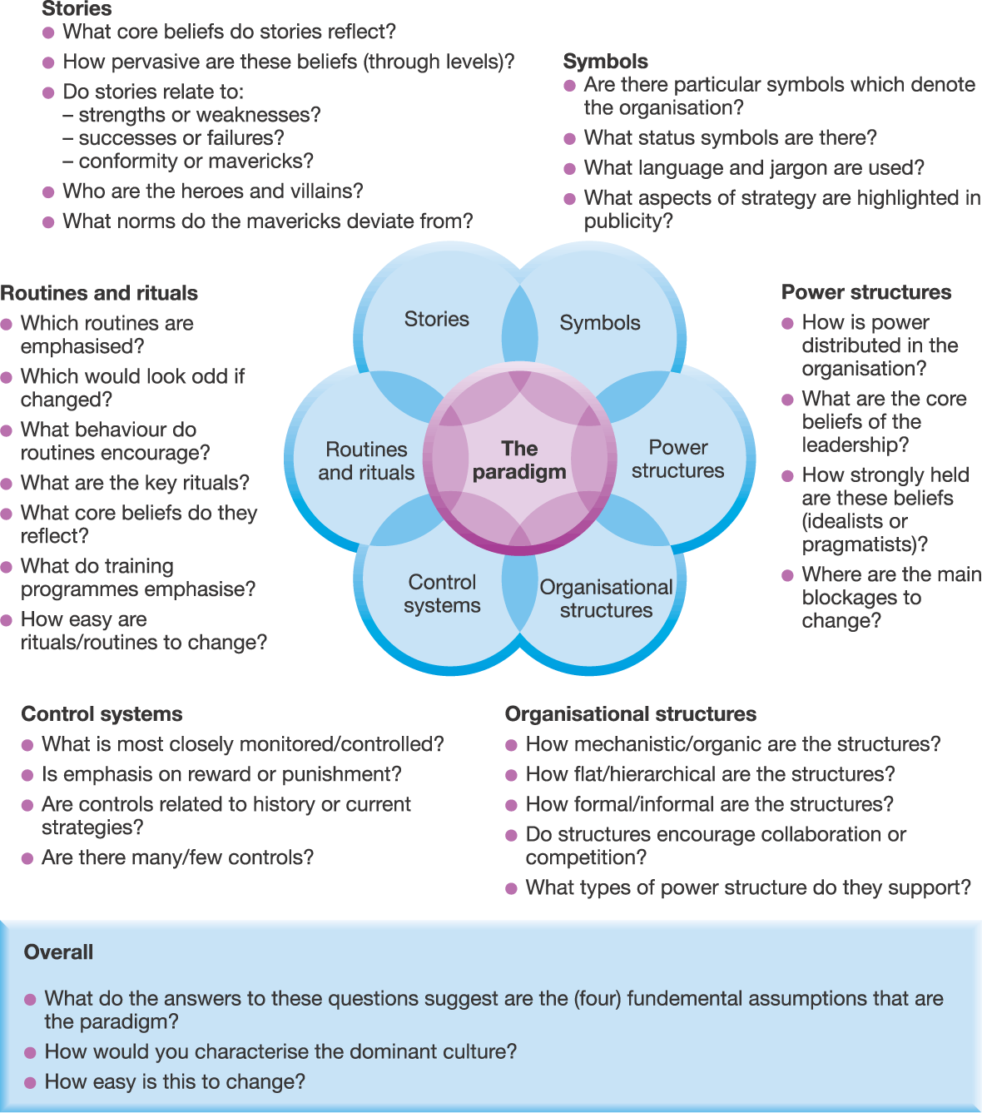
The Cultural Web: some useful questions
Exhibit 4.12

Slide 72
Communicating Organisational Purposes
Corporate Values
  Core values, the principles guiding actions
Vision/Mission
  Statement of overriding direction and purpose of organisation
Objectives
  Statement of specific outcomes to be achieved
    Financial, market-based
    Sometimes measurable
    Relevant

Slide 73
Key Points (1)
Expectations and purposes influenced by:
  Corporate governance, stakeholder expectations, business ethics and culture
Corporate governance
  Whom organisation serves, how purposes/priorities decided
Stakeholders’ power and influence
  Stakeholder mapping
Ethical stance
  Corporate social responsibility

Slide 74
Key Points (2)
Culture
  Levels of cultural frames of reference
  Layers of values, beliefs, behaviours and taken-for-granted assumptions
  Cultural web
Communication of organisational purposes
  Values, mission, objectives

